Slide 1
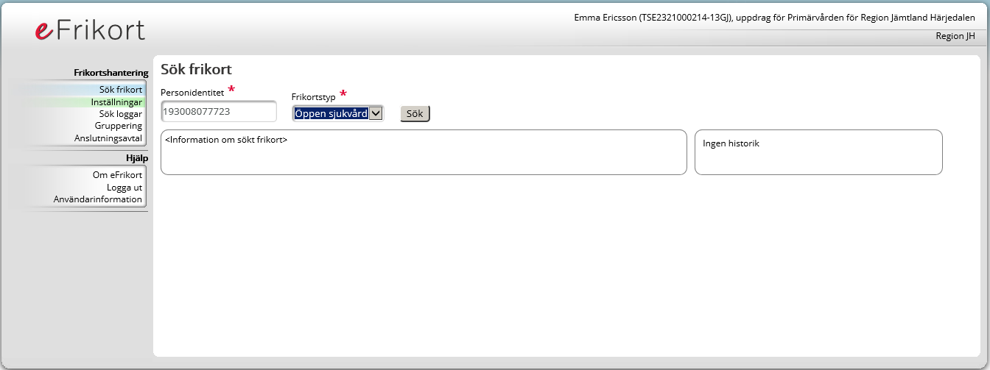
Påbörja registrering
Ange Personnummer

Slide 2
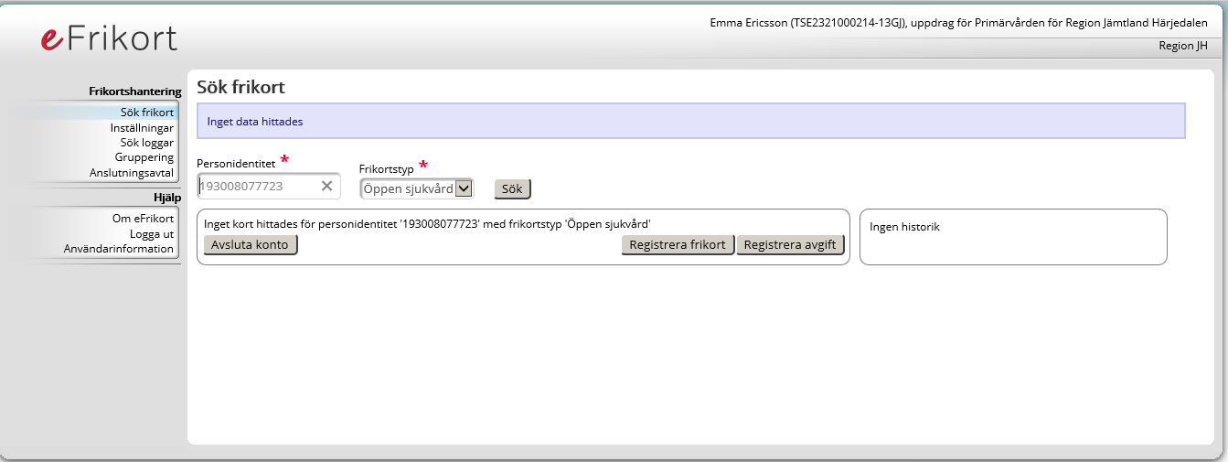
1 Betalning för patient utan frikort
Tryck på knappen ”Registrera avgift”

Slide 3
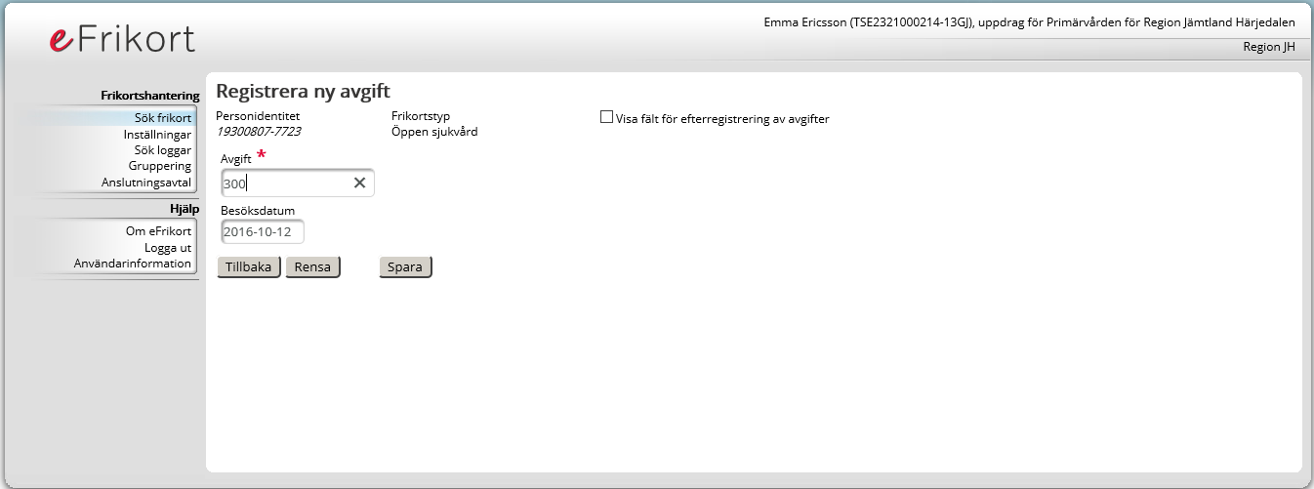
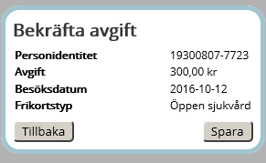
1 Betalning för patient utan frikort
Ange betalat belopp
och besöksdatum
Tryck på knappen ”Spara”
Bekräfta avgift / spara

Slide 4
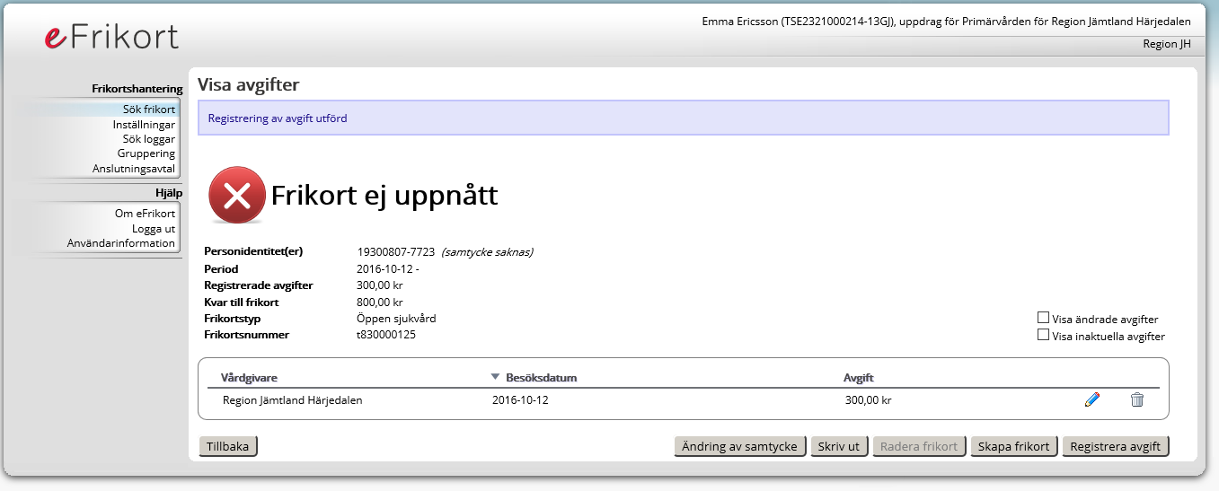
1 Betalning för patient utan frikort
Registrering utförd
Informationsfält
om frikort
Möjlighet för utskrift till .pdf-fil

Slide 5
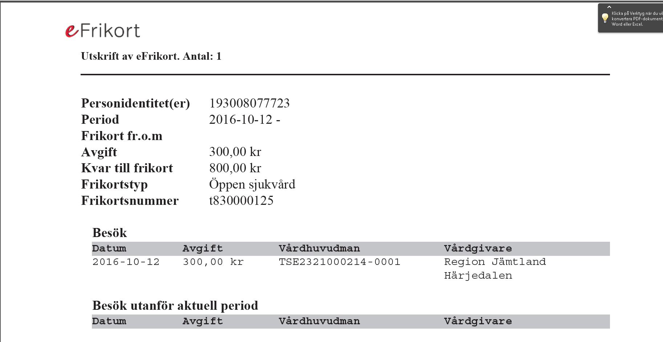
1 Betalning för patient utan frikort

